Slide 1




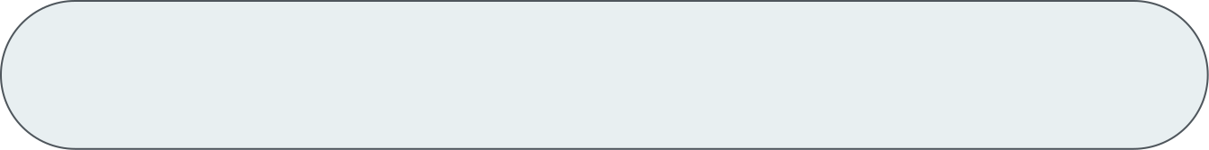


HaeYeJiWoo – 게시판 프로젝트
강지수, 류민우, 정예빈, 정해성

Slide 2
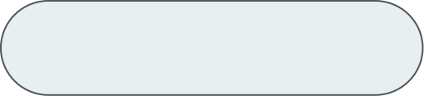

Code hows
01
개요 (주제, 배경, 목적)
02
개발 환경 및 일정 관리
목차
03
개발 도구
04
프로그램 설계
05
프로젝트 회고 및 향후 계획
WWW.MIRICOMPANY.COM

Slide 3

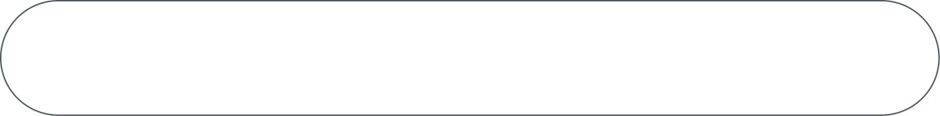
QUICK AND EASY EDITING FOR BEGINNERS PRESENTATION TEMPLATES
01
개요 – 주제, 배경, 목적
WWW.MIRICOMPANY.COM

Slide 4

QUICK AND EASY EDITING FOR BEGINNERS PRESENTATION TEMPLATES
주제 (Topic)
사용자 인증 및 커뮤니티기능을 갖춘 블로그형 게시판 시스템 개발
사용자 인증(로그인/회원가입) 기능을 통해 개인화된 게시글 생성 및 관리가 가능한 웹 기반 커뮤니티 플랫폼 구현.
2. 파일 첨부, 2계층 댓글, 좋아요 등 다양한 상호작용 기능을 통합하여 사용자 경험(UX)을 향상시킴.
3. 관리자 페이지를 통한 게시물 삭제 및 복구 기능을 구현하여 서비스 운영 및 데이터 관리 역량 확보.
WWW.MIRICOMPANY.COM

Slide 5
QUICK AND EASY EDITING FOR BEGINNERS PRESENTATION TEMPLATES
배경 (Background)
1. 핵심 역량 확보의 필요성: 웹 개발의 기본인 CRUD 로직을 넘어, 인증/인가(Authentication/Authorization), 데이터 관계 처리(댓글 계층 구조, 좋아요) 등 실제 서비스 운영에 필수적인 핵심 기능을 구현하고 통합하는 능력을 확보하고자 함.
2. 실제 서비스 환경 이해: 사용자 관리, 파일 처리, 데이터베이스 트랜잭션 등 복잡한 데이터 흐름을 이해하고, 이를 통해 서비스 개발의 전 과정을 체계적으로 경험하고자 함.
3. 포트폴리오 고도화: 기본적인 CRUD를 넘어선 풍부한 기능 목록을 통해 개발 능력과 기술 스택에 대한 깊이 있는 이해도를 효과적으로 입증할 수 있는 개인 프로젝트의 기반을 구축하고자 함.
WWW.MIRICOMPANY.COM

Slide 6
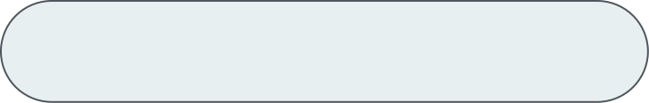




QUICK AND EASY EDITING FOR BEGINNERS PRESENTATION TEMPLATES
목적 (Purpose)
1. 실무 기능 : 로그인/회원가입, 파일 첨부, 좋아요, 2계층 댓글 구현 등 게시판의 필수 및 부가 기능을 오류 없이 완벽하게 구현하여 실제 서비스 수준의 완성도를 달성하기 위함.
2. 보안 및 관리 역량 확보: 관리자 페이지 구현 및 글 삭제/복구 기능을 통해 데이터 관리 프로세스 및 보안 개념을 적용하고 서비스 운영의 이해도를 높임.
3. 효율적인 데이터 관계 처리: 계층형 댓글 구조 및 게시물-사용자-좋아요 간의 데이터 관계를 효율적으로 설계하고 처리하는 설계를 구현.
기술 스택 : (React, Intellij, MySQL )등을 활용하여 실무 수준의 코드를 작성하고 해당 기술에 대한 숙련도를 극대화함.
WWW.MIRICOMPANY.COM

Slide 7
QUICK AND EASY EDITING FOR BEGINNERS PRESENTATION TEMPLATES
02
일정 관리
WWW.MIRICOMPANY.COM

Slide 8
QUICK AND EASY EDITING FOR BEGINNERS PRESENTATION TEMPLATES
WBS(Work Breakdown Structure)
담당자 | 핵심 기여 영역 (Role Focus) | 구현 성과 및 기술적 난이도 | 개인 달성률
강지수 | 핵심 콘텐츠 관리 (CRUD & Admin) | 게시물 등록/수정/삭제, 파일 첨부 로직 구현, 관리자 페이지의 Soft Delete 및 데이터 복구 기능 담당 | 66.67%
정예빈 | 사용자 상호작용 (Interaction) | 2계층 댓글 (대댓글 처리) API/UI 구현. 좋아요(Like) 기능 및 관리자 데이터 조회 테이블 뷰 컴포넌트 구현. | 100.00%
정해성 | 인증 및 보안 (Auth & Security) | 회원가입, 로그인/로그아웃 등 JWT 기반 인증 로직 담당 민감 데이터 암호화 저장 로직 구현 및 첨부파일 관리 설정 | 80.00%
류민우 | 데이터 조회 및 분석 (Query & Analysis) | 게시물 조회(DB 쿼리 최적화), 카테고리/검색 기능 구현 일/월별 방문자 수 그래프 및 관리 대시보드 연동 | 83.33%
WWW.MIRICOMPANY.COM

Slide 9
QUICK AND EASY EDITING FOR BEGINNERS PRESENTATION TEMPLATES
03
개발 도구
WWW.MIRICOMPANY.COM

Slide 10
QUICK AND EASY EDITING FOR BEGINNERS PRESENTATION TEMPLATES
프로젝트 기술 스택 및 환경 (Technology Stack)
구분 | 기술 / 도구 | 상세 내용
백엔드 (Backend) | Spring Boot | RESTful API 서버 구축, JWT 기반 인증/인가 처리, YAML을 활용한 환경 설정 관리
프론트엔드 (Frontend) | React | SPA(Single Page Application) 개발, 컴포넌트 기반 UI/UX 설계 및 개발
개발 환경 | VS Code, IntelliJ | 백엔드(IntelliJ)와 프론트엔드(VS Code) 전문 도구 분리 활용을 통한 개발 효율 극대화
데이터베이스 (DB) | MYSQL | 사용자, 게시물, 2계층 댓글 데이터 모델링 및 관리
WWW.MIRICOMPANY.COM

Slide 11
QUICK AND EASY EDITING FOR BEGINNERS PRESENTATION TEMPLATES
04 - 1
프로그램 설계(산출물 –기능, DB, UI/UX 등
WWW.MIRICOMPANY.COM

Slide 12
QUICK AND EASY EDITING FOR BEGINNERS PRESENTATION TEMPLATES
기능 (Functionality)
분류 | 기능 (User Story) | 핵심 구현 내용 및 기술적 난이도 | 담당자
회원 관리 | 회원가입/로그인/인가 | 유저 ID 및 이메일 중복 체크 / 비밀번호 민감 데이터 암호화 저장 / JWT 기반 인증 토큰 발급 및 세션 관리 | 해성
 | 유저 권한 관리 | USER 및 ADMIN 권한 분리 설계 / 인가(Authorization) 필터를 통한 접근 제어 | 해성
게시글 조회 | 테이블 뷰 및 페이징 | 대량 데이터 처리를 위한 DB 쿼리 최적화 / 페이지네이션(Paging) 로직 구현 | 민우
 | 정렬 및 검색 | 조회수, 작성일 등 정렬 기능 / 해시태그 기반 검색 기능 구현 | 민우
 | 조회 권한 제어 | 비인증 사용자에게는 게시글 조회만 허용하고, 작성/수정/삭제 버튼 숨김 처리 (React 컴포넌트 레벨 제어) | 지수, 예빈
게시글 CRUD | 등록/수정/삭제 | 게시글 본문 및 정보(글 번호, 조회수, 작성자 등) DB 연동 / 첨부파일 업로드 및 메타데이터 저장 처리 | 지수
첨부파일 | 파일 업로드 | Spring Boot 서버의 파일 업로드 미들웨어(Interceptor) 설정 / 게시글 등록 시 다중 파일 처리 | 지수
상호작용 | 댓글 (2계층) | 댓글과 대댓글의 Parent_ID 관계 설계를 통한 계층 구조 구현 / CRUD 기능 및 댓글 조회 | 예빈
 | 좋아요 (Like) | 게시글당 사용자별 좋아요 상태 관리 및 실시간 카운트 업데이트 기능 | 예빈
관리 기능 | 삭제/복구 | 관리자 권한 확인 후 Soft Delete (논리적 삭제) 적용 / 관리자 페이지에서 삭제된 글 복구 기능 제공 | 지수
WWW.MIRICOMPANY.COM

Slide 13
QUICK AND EASY EDITING FOR BEGINNERS PRESENTATION TEMPLATES
04 - 2
프로그램 설계 DB
WWW.MIRICOMPANY.COM

Slide 14
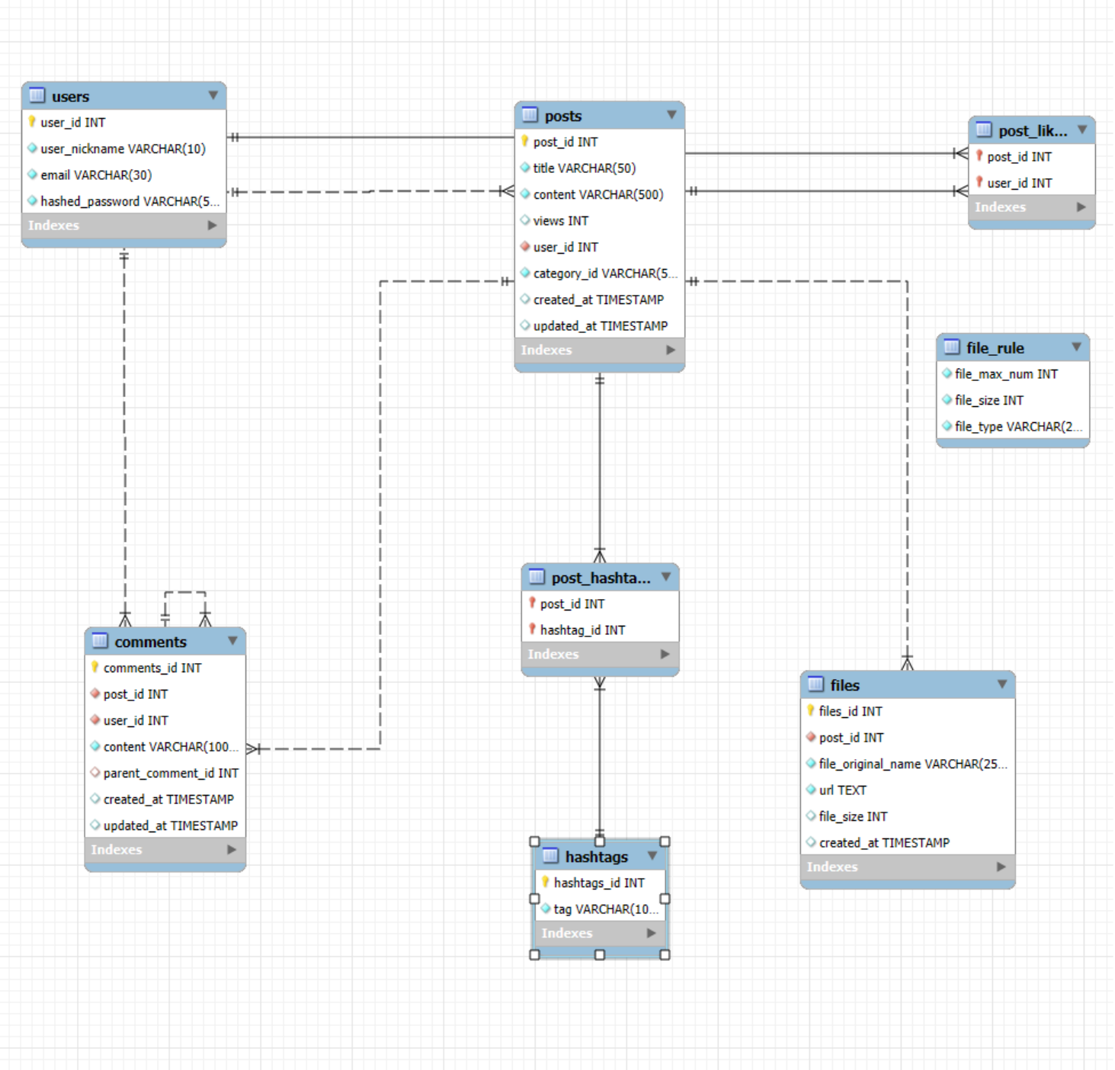

Slide 15
QUICK AND EASY EDITING FOR BEGINNERS PRESENTATION TEMPLATES
데이터 모델링 개요 (전체 ERD 및 테이블 소개)
엔티티 | 역할 | 핵심 관계
Users | 모든 회원 정보(인증) | Post, Comment, Like와 1:N 관계로 연결
Posts | 게시글 본문 및 기본 정보 | Category, File, Hashtag와 N:M 또는 1:N 관계로 연결
Comments | 댓글 및 2계층 대댓글 | Post에 종속되며, 자기 자신을 참조하는 Self-Reference 구조
Hashtags | 검색 태그 관리 | Post와 N:M (다대다) 관계를 중간 테이블로 연결
WWW.MIRICOMPANY.COM

Slide 16
QUICK AND EASY EDITING FOR BEGINNERS PRESENTATION TEMPLATES
핵심 구조 설계 (2계층 댓글 및 다대다 관계)
테이블 | 컬럼 상세 | 역할
Hashtags | tag (VARCHAR) | 고유한 태그 이름 관리
Post_Hashtags | (post\_id, hashtag\_id) | 두 컬럼을 **복합 기본 키(Composite PK)**로 설정하여, 중복 태깅 방지 및 빠른 검색 인덱스를 제공합니다.
테이블 | 컬럼명 | 데이터 타입 | 설계 의도
Comments | id (PK) | SERIAL | 고유 식별자
 | parent_comment_id | INTEGER | 자기 참조(Self-Reference) 관계를 통해 부모 댓글을 참조하여 2계층 구조를 구현. NULL 값은 최상위 댓글을 의미합니다.
 | post\_id (FK) | INTEGER | 게시글에 종속성을 부여하며, ON DELETE CASCADE 설정으로 게시글 삭제 시 모든 댓글의 무결성을 보장합니다.
해시태그 (검색 기능) 다대다 관계
2계층 댓글 (대댓글) 구조 상세 설계
WWW.MIRICOMPANY.COM

Slide 17
QUICK AND EASY EDITING FOR BEGINNERS PRESENTATION TEMPLATES
테이블 | 컬럼 / 제약 조건 | 설계 의도
Users | user\_id, email | UNIQUE 제약 조건을 설정하여 회원가입 시 중복된 ID 및 이메일 생성을 원천적으로 방지합니다.
Post_Likes | (post\_id, user\_id) | **복합 기본 키(Composite PK)**를 설정하여, 한 사용자가 동일 게시글에 중복 좋아요를 누르는 것을 시스템적으로 차단합니다.
모든 테이블 | created\_at, updated\_at | TIMESTAMPTZ DEFAULT now() 설정을 통해 데이터의 생성 및 수정 시점을 자동으로 관리하여 추적 가능성을 높였습니다.
기능 지원 및 데이터 보안
영역 | 테이블 / 컬럼 | 구현된 보안/관리 요소
보안 | Users.hashed_password | Spring Security와 연동되는 단방향 해시 암호화를 적용하여 유출 시에도 안전한 비밀번호 관리가 가능합니다.
파일 관리 | Files 테이블 | 실제 파일은 서버 스토리지에 분리 저장하고, DB에는 파일 URL, 타입, 크기와 같은 메타데이터만 저장하여 DB 부하를 줄였습니다.
Soft Delete | Comments, Posts 등 | 물리적 삭제 대신 논리적 삭제(is_deleted 컬럼 사용)를 통해 관리자 페이지에서의 데이터 복구 기능을 지원합니다.
기능 제약 조건 및 무결성 확보
데이터 보안 및 파일 분리 관리
WWW.MIRICOMPANY.COM

Slide 18
QUICK AND EASY EDITING FOR BEGINNERS PRESENTATION TEMPLATES
04 - 3
프로그램 설계(UI/UX)
WWW.MIRICOMPANY.COM

Slide 19
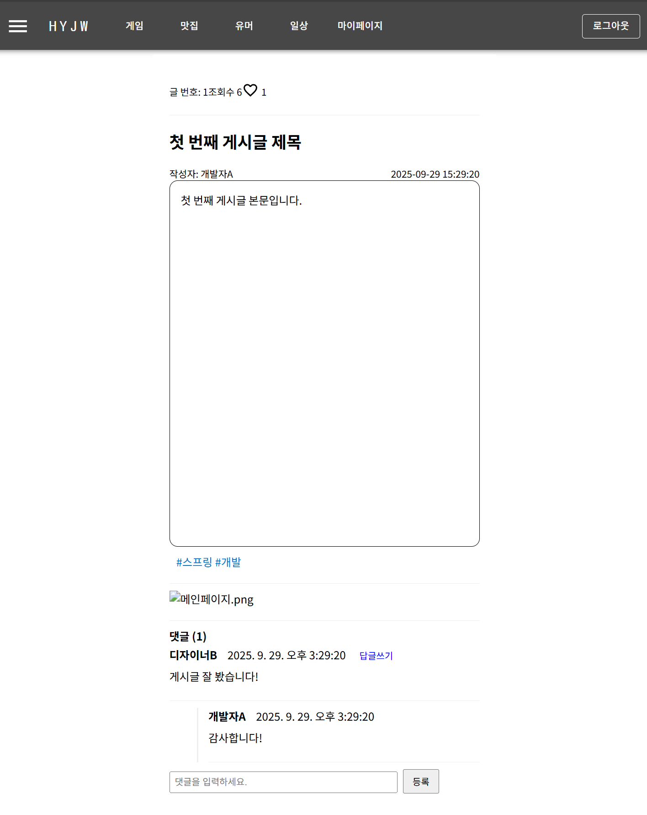
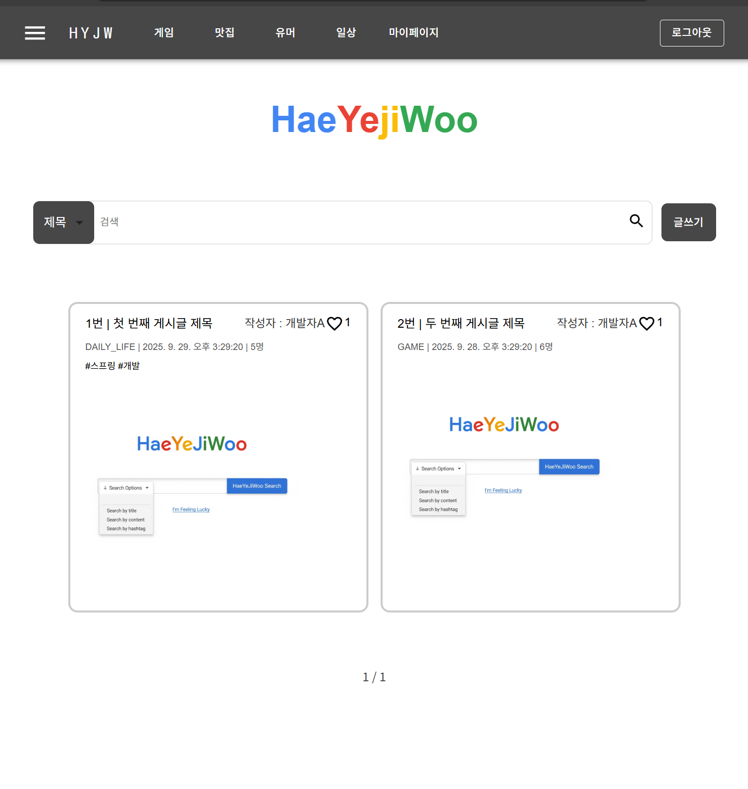
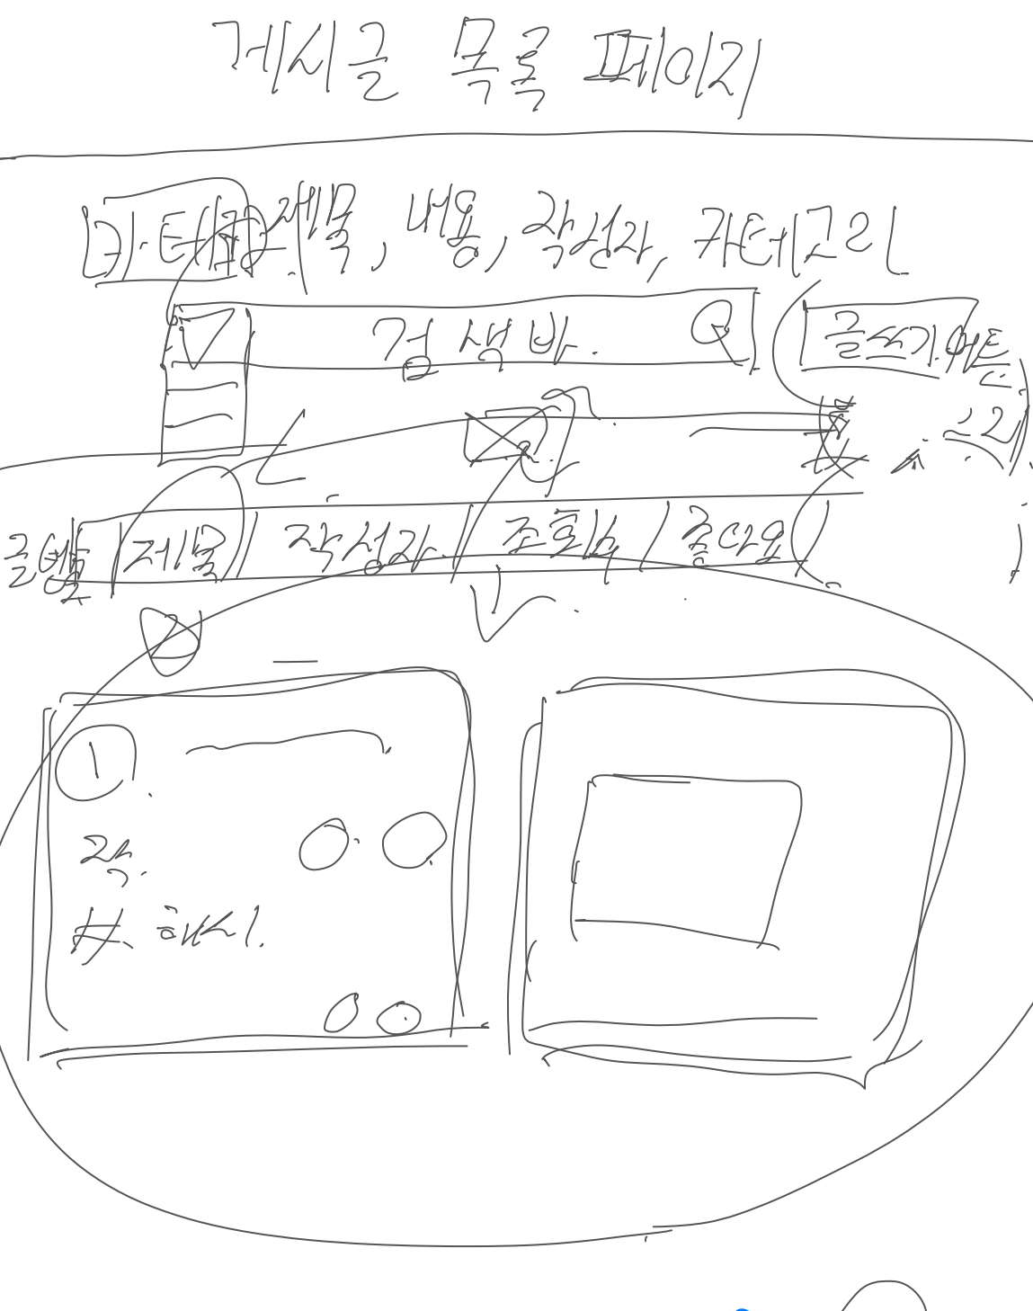
UI/UX (User Interface / User Experience)
QUICK AND EASY EDITING FOR BEGINNERS PRESENTATION TEMPLATES
초기 이미지
WWW.MIRICOMPANY.COM

Slide 20
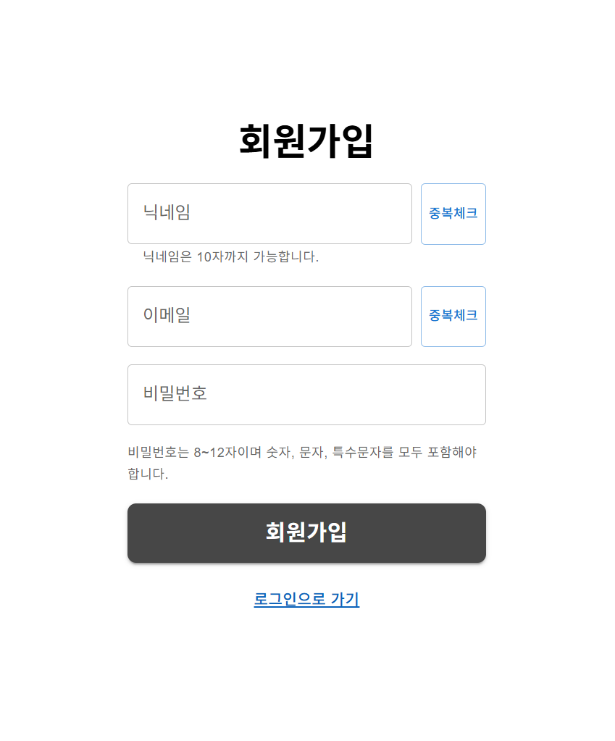
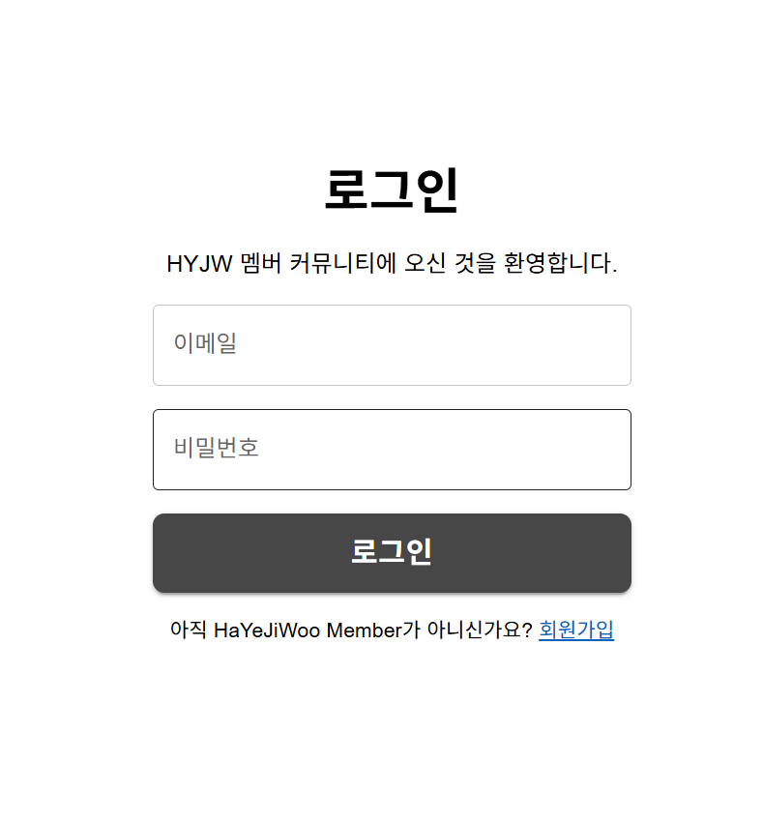
UI/UX (User Interface / User Experience)
QUICK AND EASY EDITING FOR BEGINNERS PRESENTATION TEMPLATES
WWW.MIRICOMPANY.COM

Slide 21
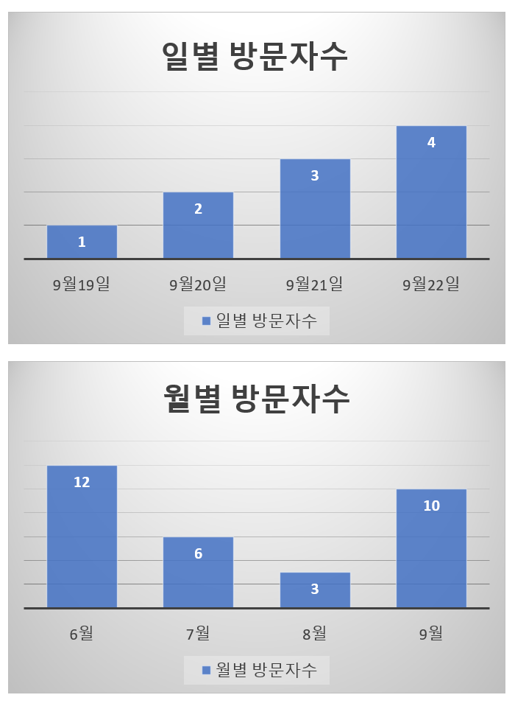
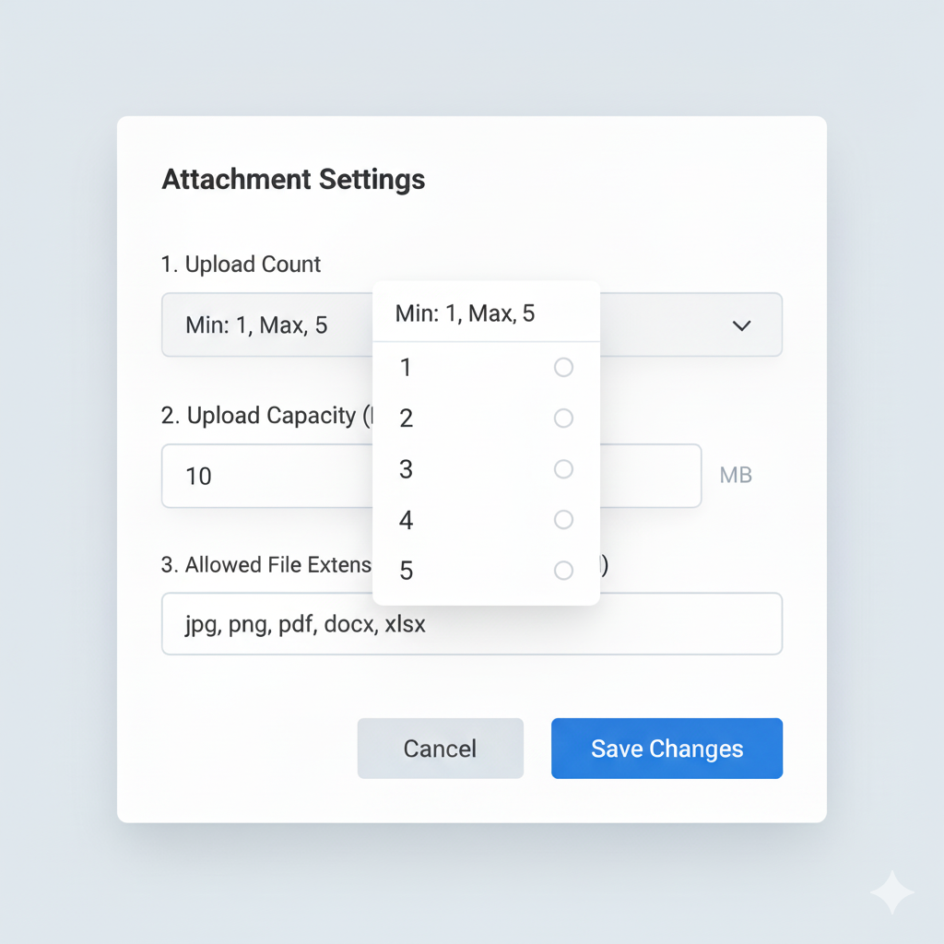
UI/UX (User Interface / User Experience)
QUICK AND EASY EDITING FOR BEGINNERS PRESENTATION TEMPLATES
WWW.MIRICOMPANY.COM

Slide 22
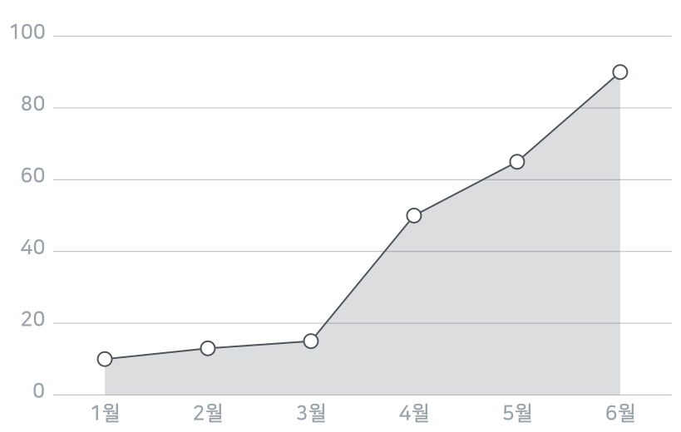

QUICK AND EASY EDITING FOR BEGINNERS PRESENTATION TEMPLATES
선 그래프 그리는 법
1
좌표평면 위에 각 항목의 수치 별로 점을 찍습니다.
2
찍은 점들을 선분으로 이어 꺾은 선 그래프를 그립니다.
3
모든 선분의 개수는 항목보다 1개 적게 그려집니다.
4
선 그래프에 알맞은 제목을 붙여주세요
WWW.MIRICOMPANY.COM

Slide 23
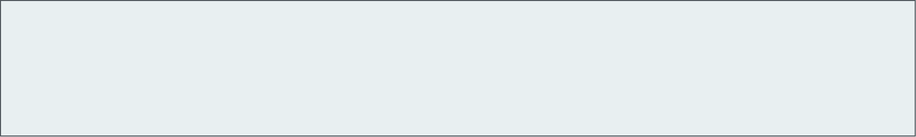




QUICK AND EASY EDITING FOR BEGINNERS PRESENTATION TEMPLATES
목표를 설명하는 인포그래픽
목표
주니어 개발자로서 '시스템 아키텍처'를 이해하고 완성하는 역량 확보.
해당 페이지는 목표와 실천 방안을 적는 페이지입니다.
목표에 대한 부연 설명이 필요하다면 이 곳에 적어주세요.
키워드로 인한 목표에 대해 상세하게 입력해 주세요.
제목은 문장보다 키워드
제목은 문장보다 키워드
여러 항목을 더하면 어떤 시너지가 날 수 있는지 요약해 주세요.
해당 키워드들이 어떤 영향을 주는지 설명해주세요.
목표를 이해하기 위한 배경이나 보충 설명을 적어주세요.
결과를 만들기 위한 원인들을 자세하게 적어주세요.
타 키워드와의 연관성을 함께 적어, 보다 신빙성 있는 자료를 완성해 보세요.
선행된 원인 키워드가 목표에 어떤 영향을 미쳤는지 적어주세요.
WWW.MIRICOMPANY.COM

Slide 24




QUICK AND EASY EDITING FOR BEGINNERS PRESENTATION TEMPLATES
흐름을 보여 주는 인포그래픽
해당페이지는 4단계의 흐름을 보여주는 페이지입니다.
01
02
03
04
시기 혹은 상황에 따라 어떤 일들이 있었는지 적어보세요.
이곳에는 해당 단계, 과정의 핵심이 되는 내용을 적어주세요.
이곳에는 해당 단계, 과정의 핵심이 되는 내용을 적어주세요.
마지막 단계에선 도착지점에 대한 구체적인 내용을 입력해 주세요.
WWW.MIRICOMPANY.COM

Slide 25
QUICK AND EASY EDITING FOR BEGINNERS PRESENTATION TEMPLATES
긴 텍스트에 적합한 페이지
프레젠테이션은 가독성이 생명입니다.
가독성의 핵심은 얼마나 내용을 간결하게 전달하는가 입니다.
쉽게 읽을 수 있고, 눈에 잘 띄는 것이 중요해요.
프레젠테이션의 전체적인 톤앤매너와 맞는 폰트와 색상 등을 활용해주세요. 줄 글 중 강조하고 싶은 부분은 볼드체 또는 큰 사이즈로 표현해보세요.
구체적인 예시나 수치 등을 활용한다면 신뢰도를 높일 수 있어요.
물론 형식이나 구성과 상관없이 텍스트를 자유롭게 입력해도 좋습니다.
텍스트가 아무리 많을 지라도 보는 사람이 지루하지 않게 시각적 효과를 활용해보세요.
해당 페이지는 많은 분량의 텍스트를 입력할 때 쓰기 좋은 페이지입니다.
10줄 이상의 텍스트를 넣어야 할 때 이 페이지를 활용해보세요. 폰트는 나눔스퀘어, 폰트 크기는 20pt입니다. 자간은 0, 행간은 1.5입니다. 중요한 내용이나 길게 의견을 보여주어야 할 경우 해당 페이지를 활용해보세요.
WWW.MIRICOMPANY.COM

